Slide 1
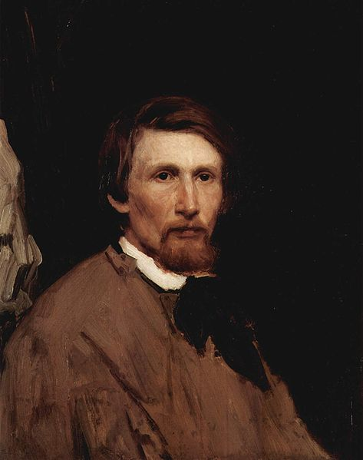
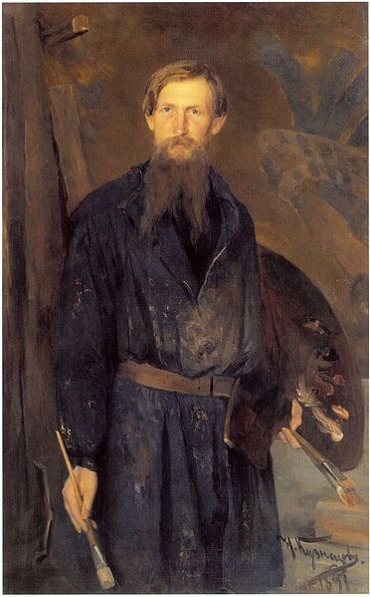
Васнецов Віктор Михайлович

Slide 2
Творчість
У творчості Васнецова яскраво представлені різні жанри, що стали етапами дуже цікавої еволюції: від побутовго малювання до казки, від станкового живопису до монументального, від приземленості сподвижників до прообразу стилю модерн. На ранньому етапі в роботах Васнецова переважали побутові сюжети, наприклад в картинах «З квартири на квартиру» (1876), «Військова телеграма» (1878), «Книжкова ятка» (1876), «Балагани в Парижі» (1877).

Slide 3
«З квартири на квартиру» (1876)

Slide 4
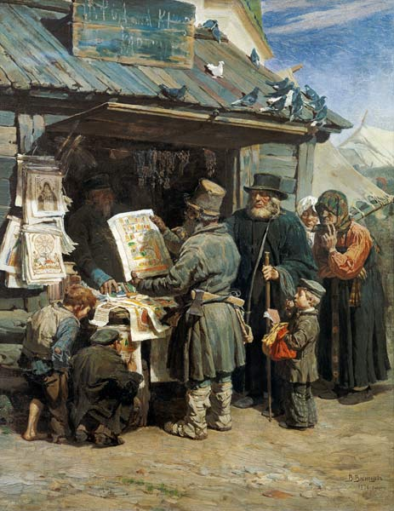
«Військова телеграма» (1878)

Slide 5
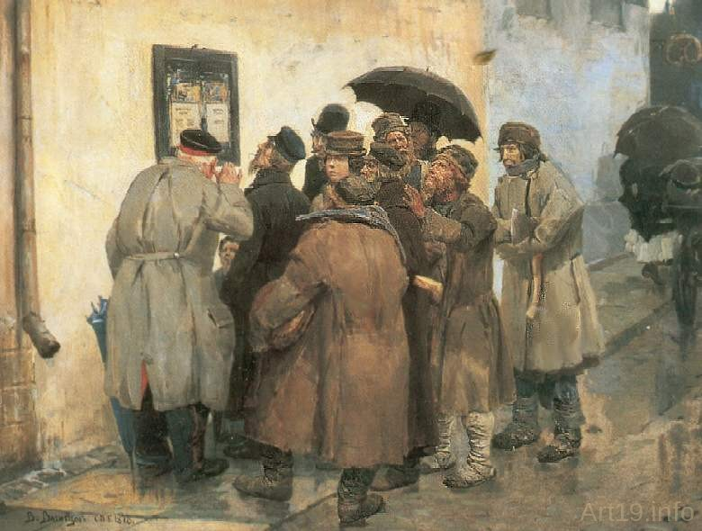
«Книжкова ятка» (1876)

Slide 6
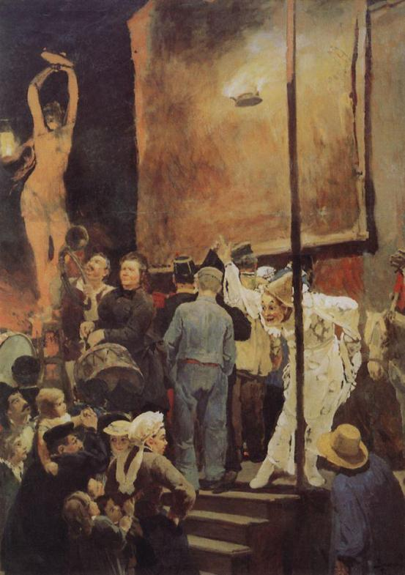
«Балагани в Парижі» (1877)

Slide 7
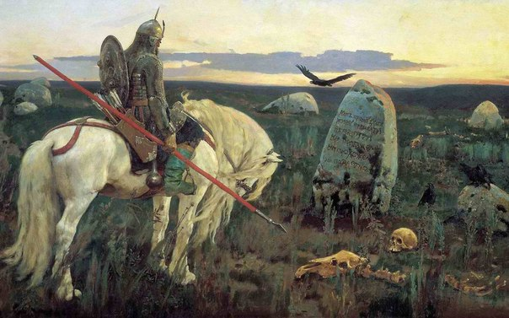
Пізніше головним напрямом стає билинно-історичне — «Витязь на роздоріжжі» (1882), «Після побоїща Ігоря Святославича з половцями» (1880) «Альонушка» (1881), «Іван Царевич на Сірому Вовку» (1889), «Богатирі»(1881–1898), «Цар Іван Васильович Грозний» (1897).

Slide 8
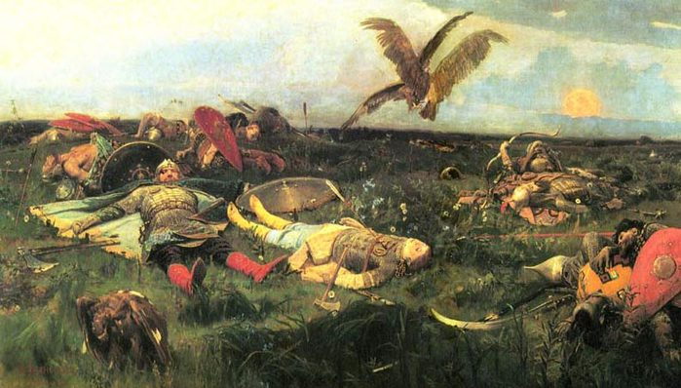
«Після побоїща Ігоря Святославича з половцями» (1880)

Slide 9
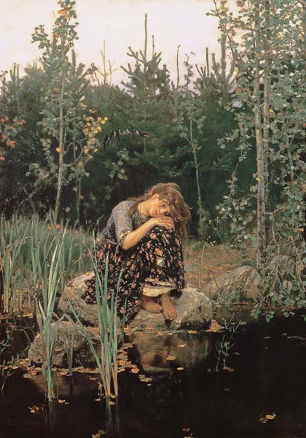
«Альонушка» (1881)

Slide 10
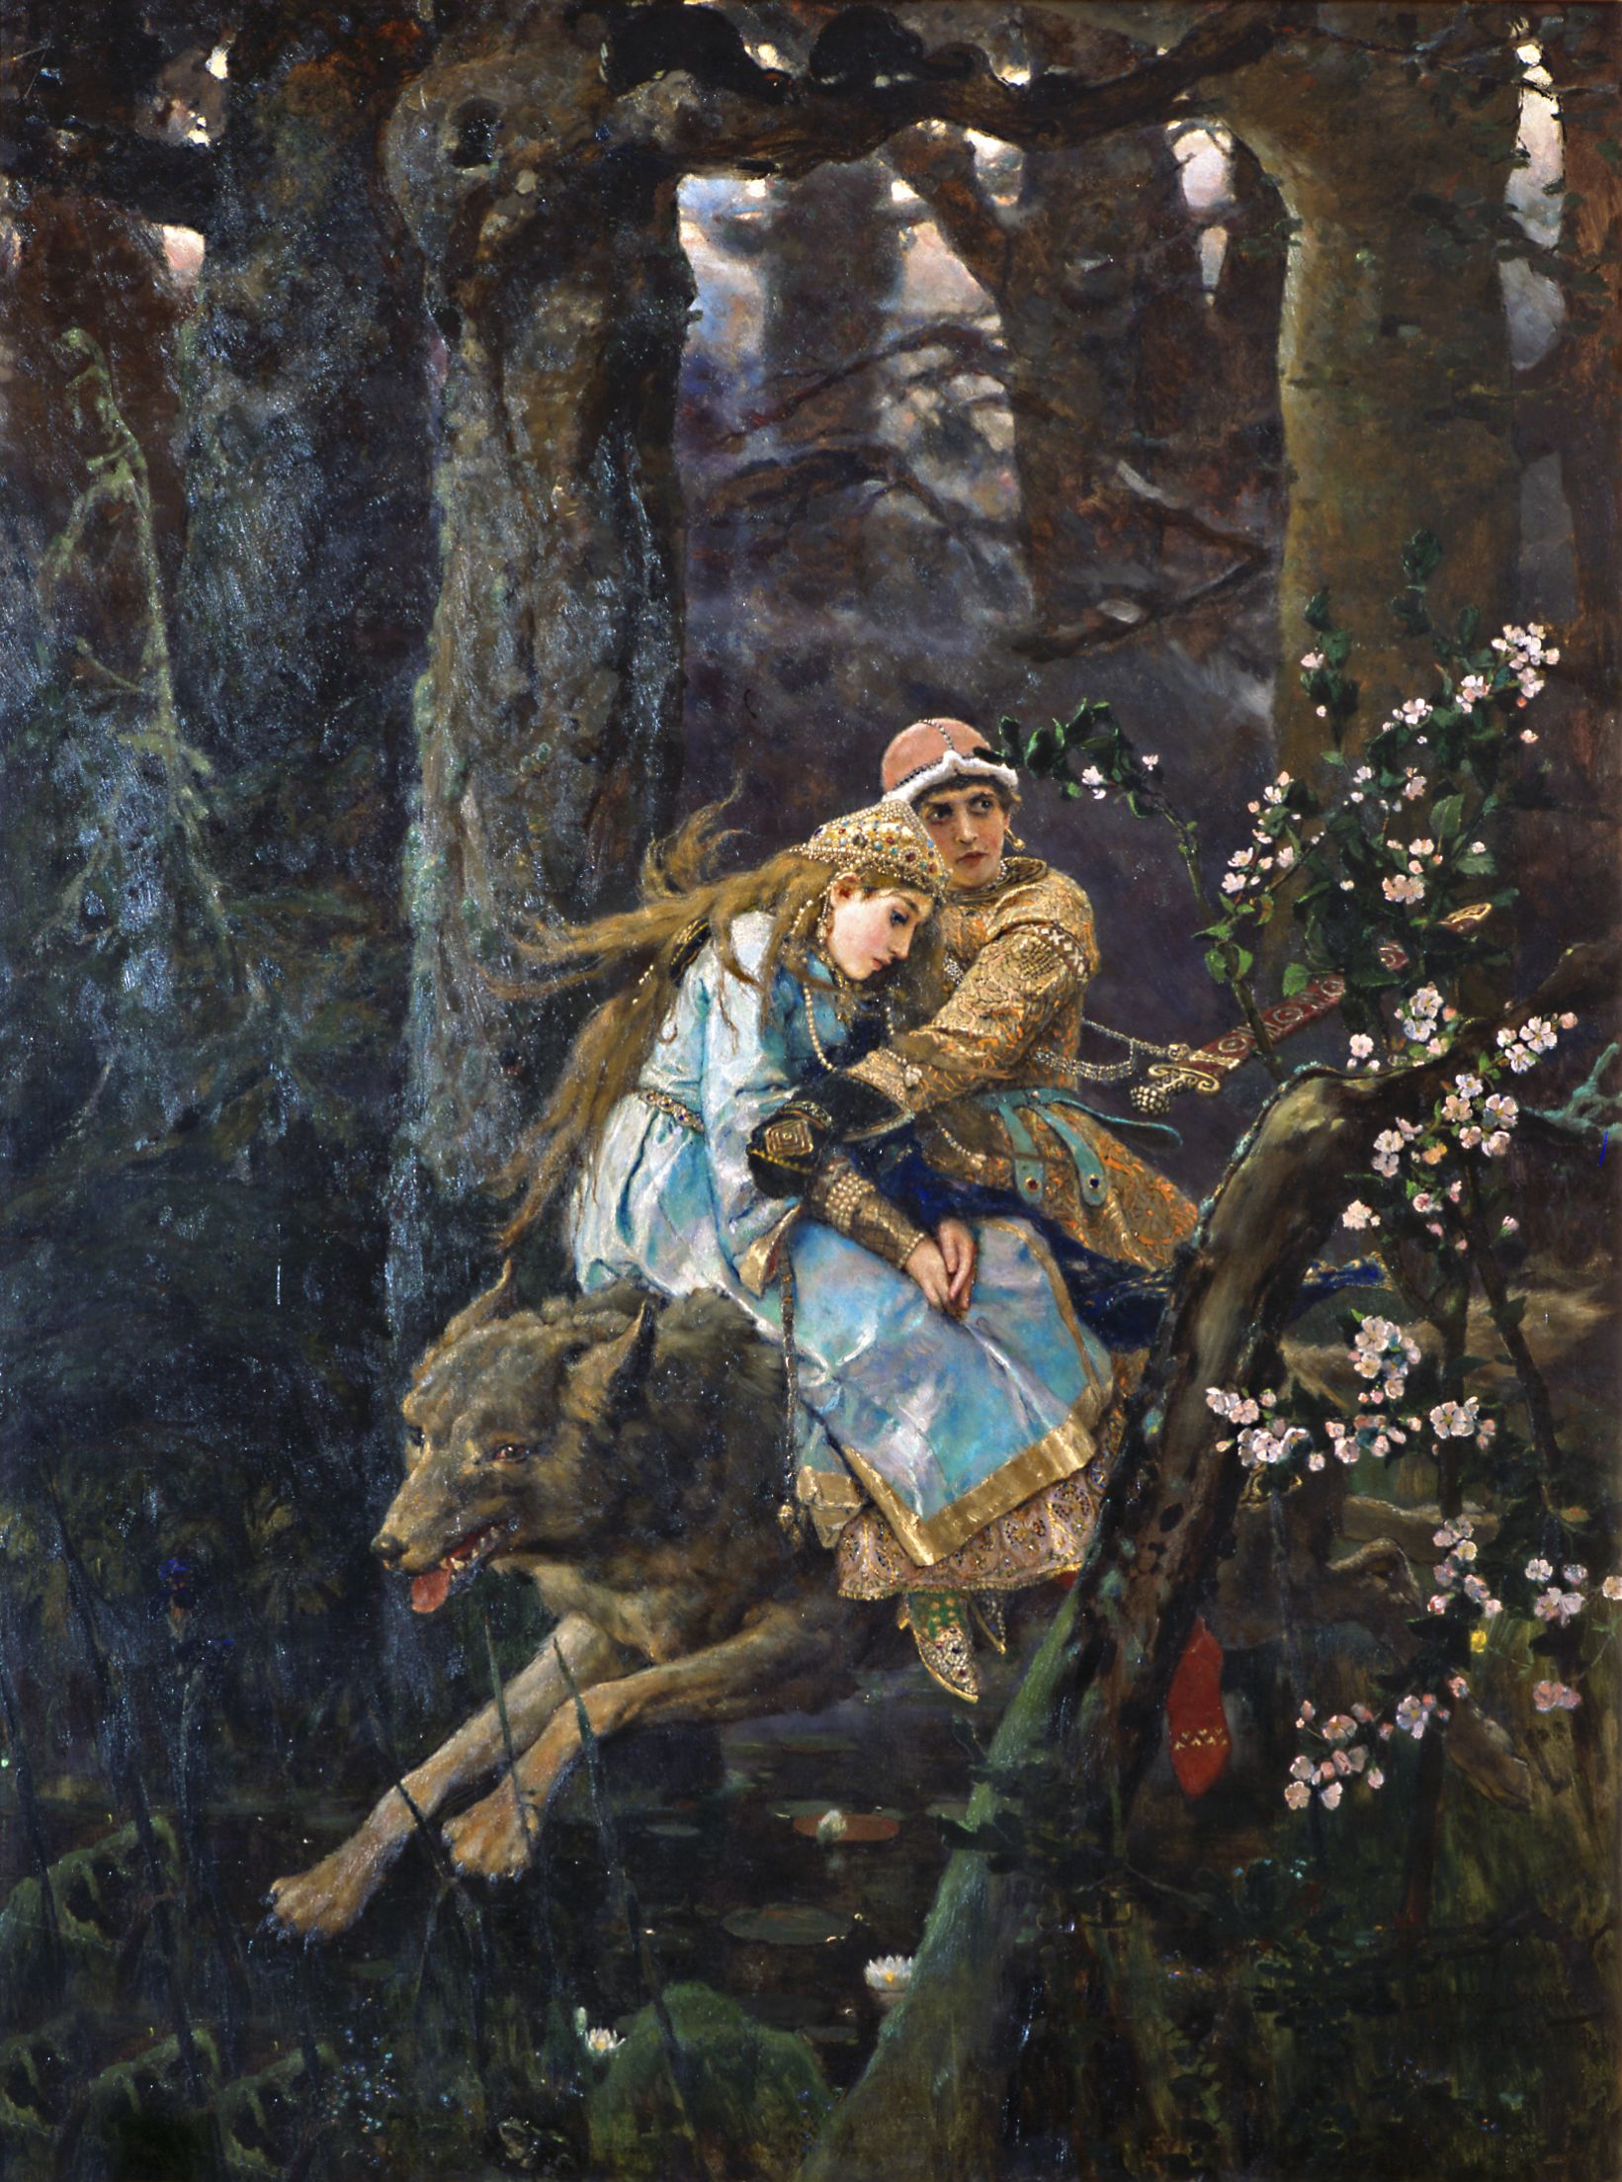
«Іван Царевич на Сірому Вовку» (1889)

Slide 11
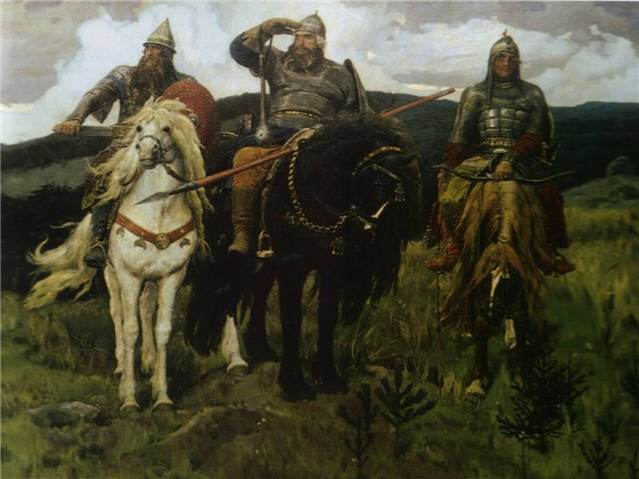
«Богатирі»
(1881–1898)

Slide 12
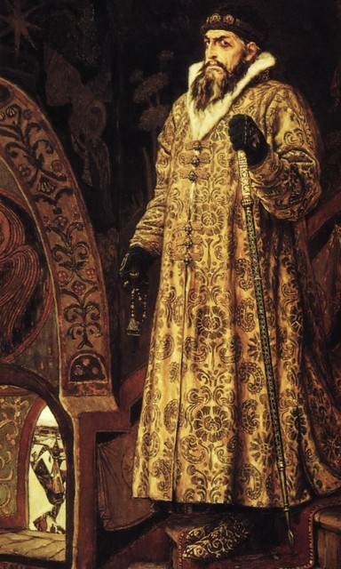
«Цар Іван Васильович Грозний» (1897)

Slide 13
В кінці 1890-х все помітніше місце в його творчості посідає релігійна тема (роботи у Володимирському соборі в Києві і в храмі Воскресіння в Санкт-Петербурзі, акварельні малюнки і підготовчі оригінали стінного живопису для собору святого Владимира).
Після жовтневого перевороту 1917 р. Васнецов продовжував працювати над народними казковими темами, створюючи полотна «Бій Добрині Микитича з семиголовим Змієм Гориничем» (1918); «Кощій Безсмертний»(1917–1926). Фасад Третьяковської галереї виконаний за його малюнками.

Slide 14
«Бій Добрині Микитича з семиголовим Змієм Гориничем»

Slide 15
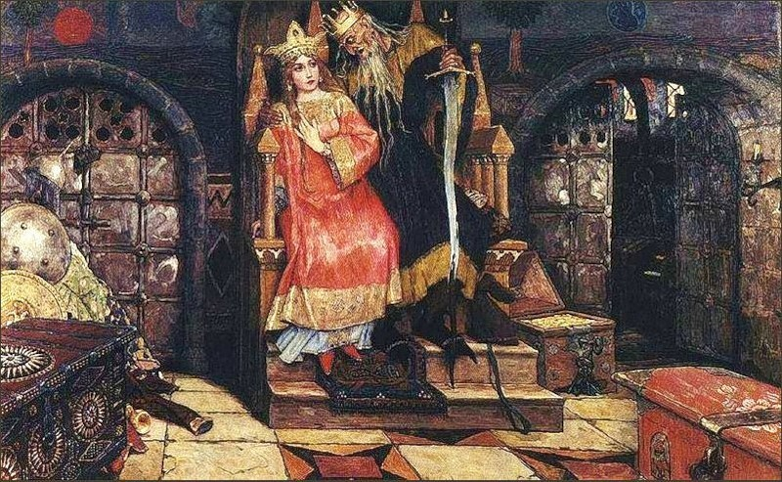
«Кощій Безсмертний»

Slide 16
«Літаючий килим», 1880

Slide 17
«Три царівни підземного царства», 1881

Slide 18
"Прощання князя Олега з конем", 1899

Slide 19
«Ілля Муромець», 1914

